Slide 1
Modellierung von Fahrtsituationen eines RC-Autos

Slide 2
Agenda
Basisprojekt und aktueller Stand
Modellierung des RC-Autos
Simulationsumgebung
Implementierung der Fahrphysik
Live-Demo

Slide 3
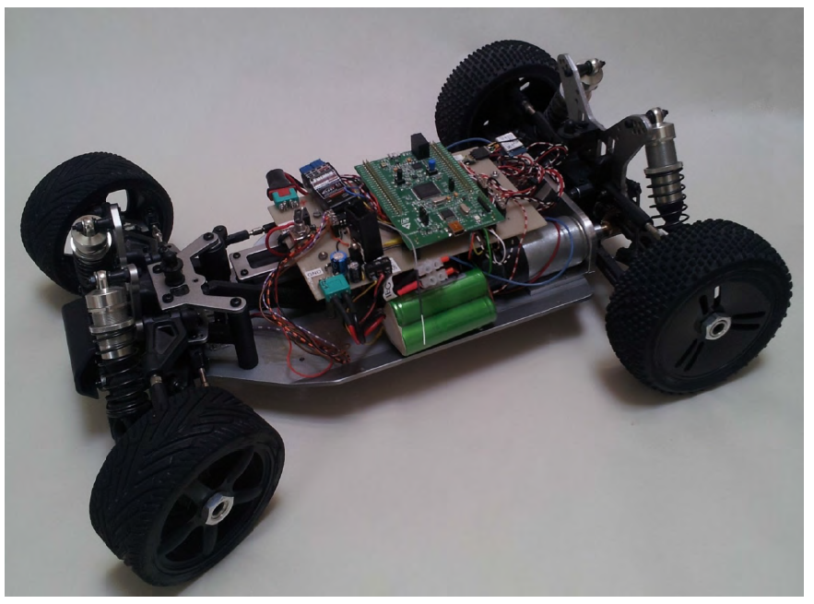
Basisprojekt und aktueller Stand
Basis: Masterprojekt - „Fahrdynamikregelung eines ferngesteuerten Modellautos“
Eigenschaften des Fahrzeugs:
Umgebauter Offroad-Buggy
Heckantrieb
Federung

Slide 4
Aktueller Stand
1. Stationäre Kreisfahrt
2. Vorgegebene Fahrt auf einer Fahrtstrecke
3. Manueller Fahrmodus

Slide 5
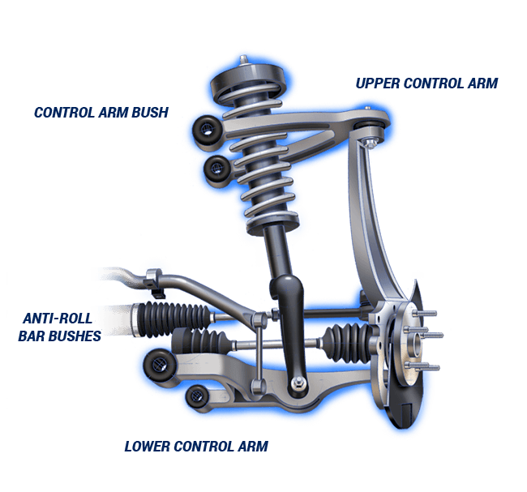
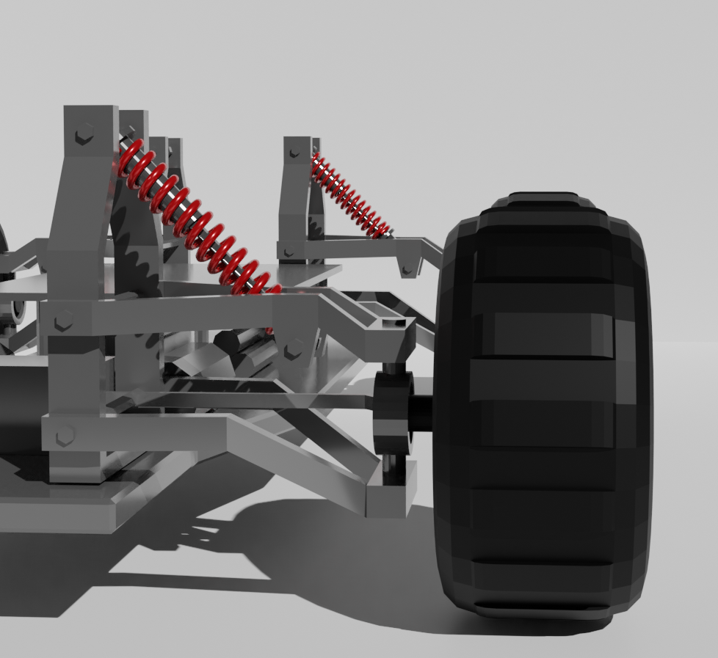
Blender Modellierung
Modell wurde komplett in Blender erstellt
Reduzierung auf essentielle Teile:
Fahrzeug Körper
Federung
Oberer Arm
Unterer Arm
Kingpin
Lenkachse
Rad mit Radachse
[https://www.moogparts.eu/blog/double-wishbone-suspension.html]

Slide 6
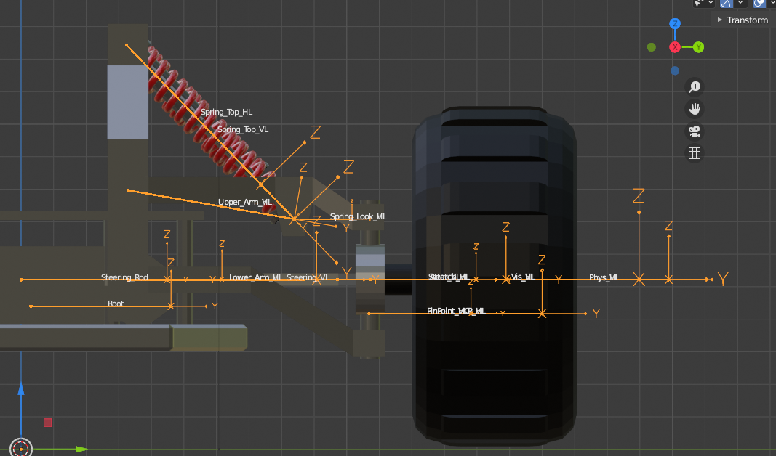
Blender Knochen und Animation in Blender
Knochen-Eltern + Knochen-Ausrichtung entscheidend
Vorder-/Hinterachse praktisch identisch
Rechts/Links → Koordinatensysteme der Knochen beachten
Eltern bewegen Kinder auch ohne „Copy Rotation/Location“ Befehl

Slide 7
Blender Knochen und Animation in Blender
Knochen „Physik von Rad X“
Knochen „Unterarm von Position X“
Kind-Knochen „Pin-Point an Position X“
Knochen „Oberarm von Position X“
Knochen „Federung von Position X“
Knochen „Kingpin an Position X“
Knochen „Steering-Rod an Position X“
Kind-Knochen „Attach-Point an Position X“
Knochen „Rad-Mesh an Position X“
Kind-Knochen „Steer an Position X“
User-/ UE-Input
Track-To / Look at
Copy Rotation
Stretch-To
Copy Location
Copy Location
Track-To / Look at

Slide 8
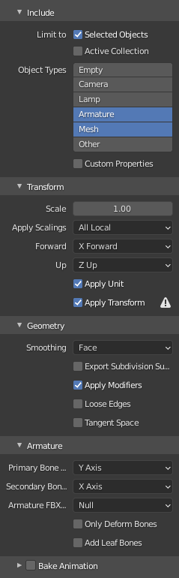
Blender Export
Eventuelle Skalierung vor Export durchführen (Scale = 1)
Alle Transformationen vor Export anwenden
„Selected Objects“, „Armature“ und „Mesh“
Forwärts- und Vertikalachse zuordnen
Smoothing = Face
Keine Leaf-Bones
Keine Animation

Slide 9
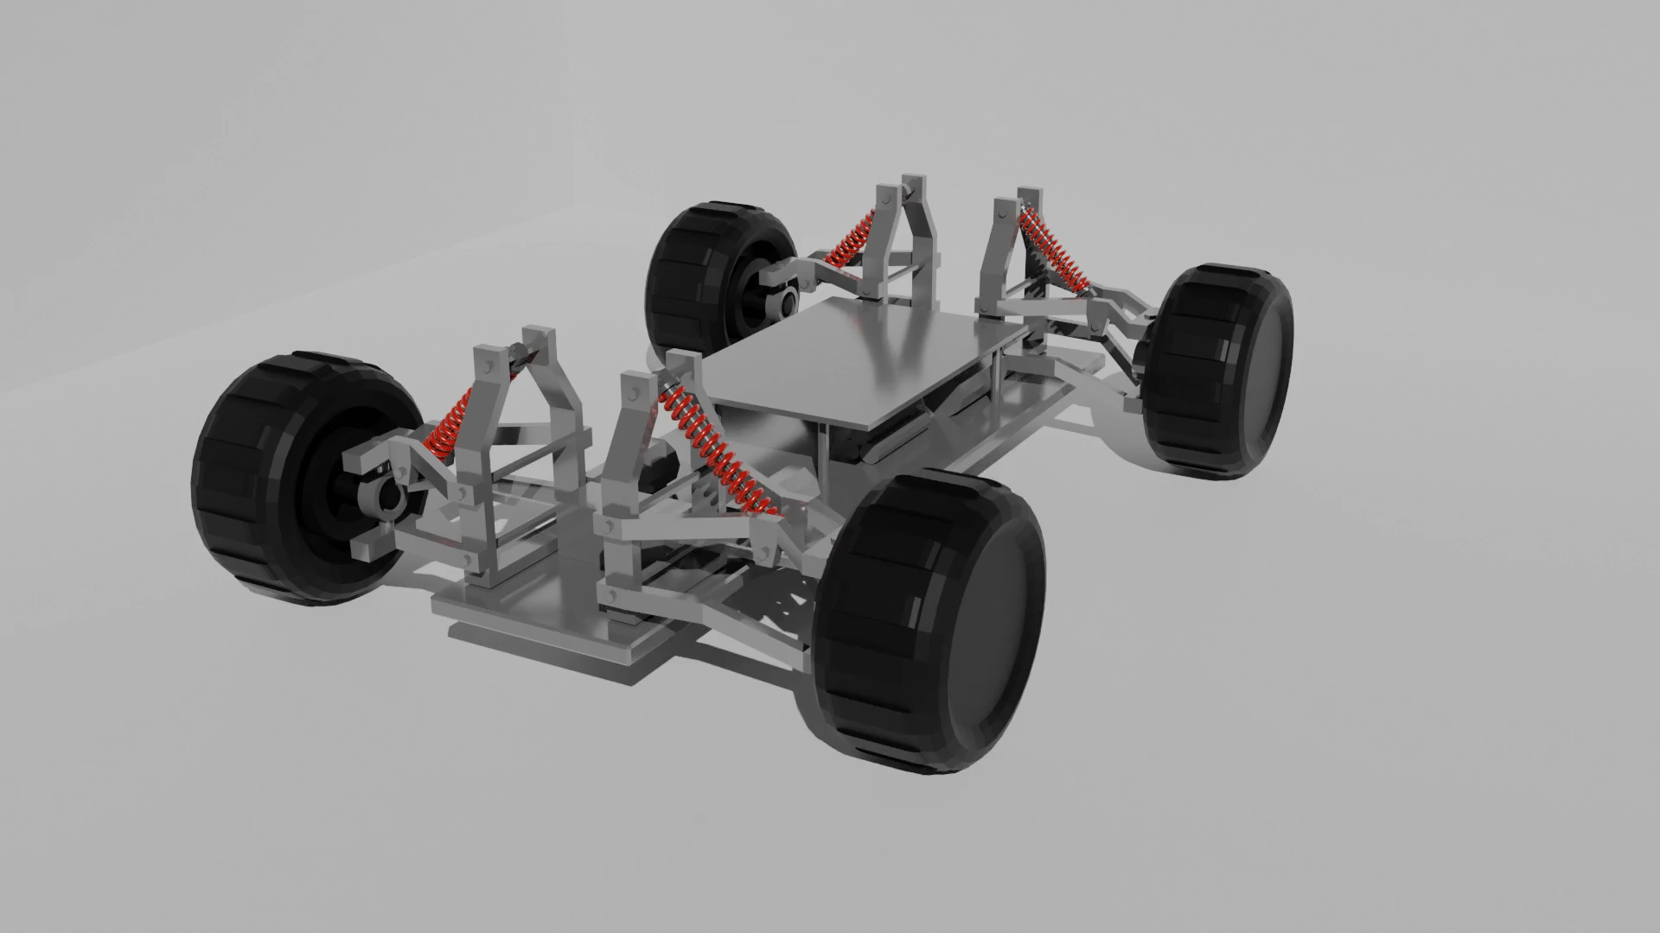
Blender Animation

Slide 10
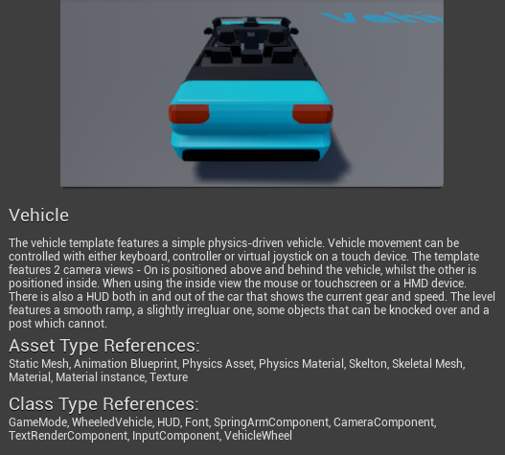
Implementierung In Unreal - Basis
Basiert auf Vehicle Template von Unreal Engine
Fahrzeug und einfaches Level bereits vorhanden
Tastatursteuerung bereits implementiert
WheeledVehicle-Klasse
Basisklasse in Unreal
Liefert Grundgerüst zur Implementierung von Fahrphysik und Fahrzeugmodell

Slide 11
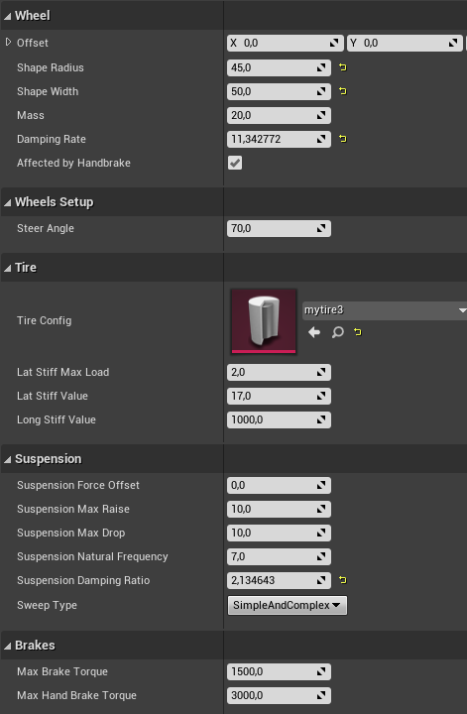
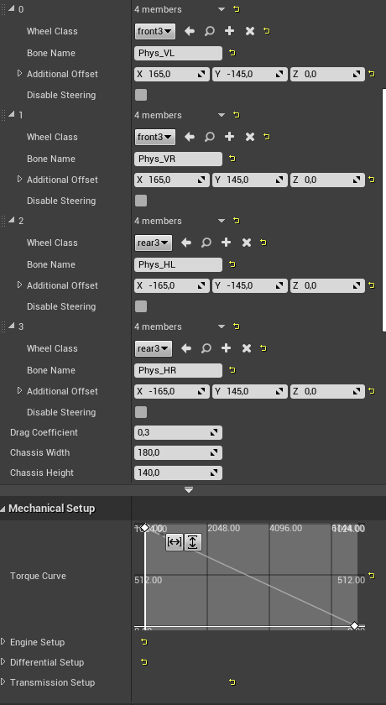
Implementierung In Unreal – RC-Auto
Anpassung der Fahrphysik über Rad-Setup (links) und WheeledVehicle-Klasse (rechts)
Rad-Setup steuert Fahrwerkparameter und Reifenparameter
WheeledVehicle-Klasse kann Parameter für Antriebsstrang anpassen
Motor, Getriebe und Differential

Slide 12
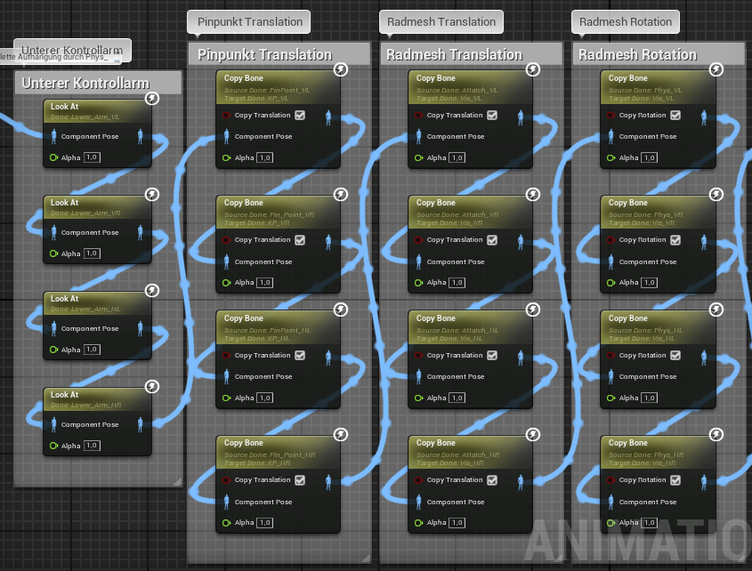
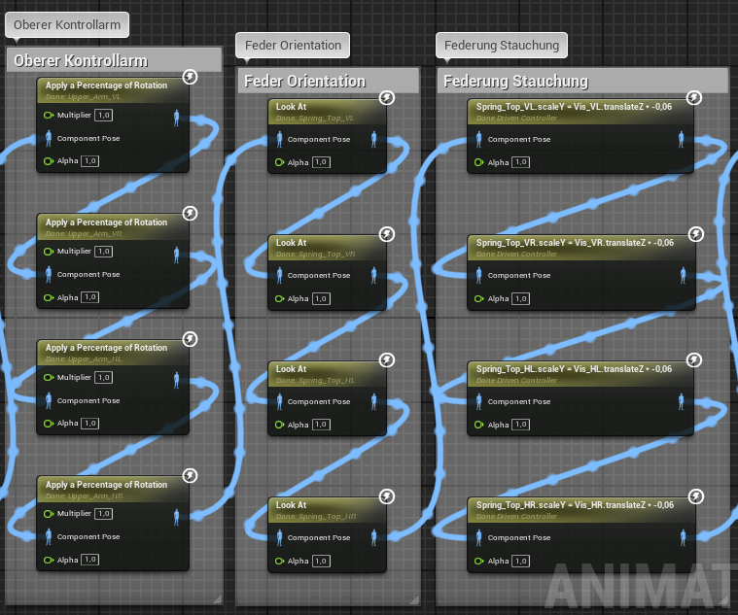
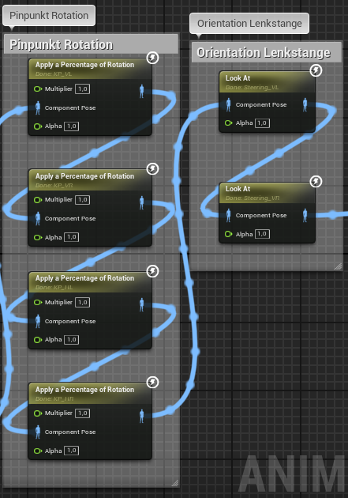
Implementierung In Unreal - Federung

Slide 13
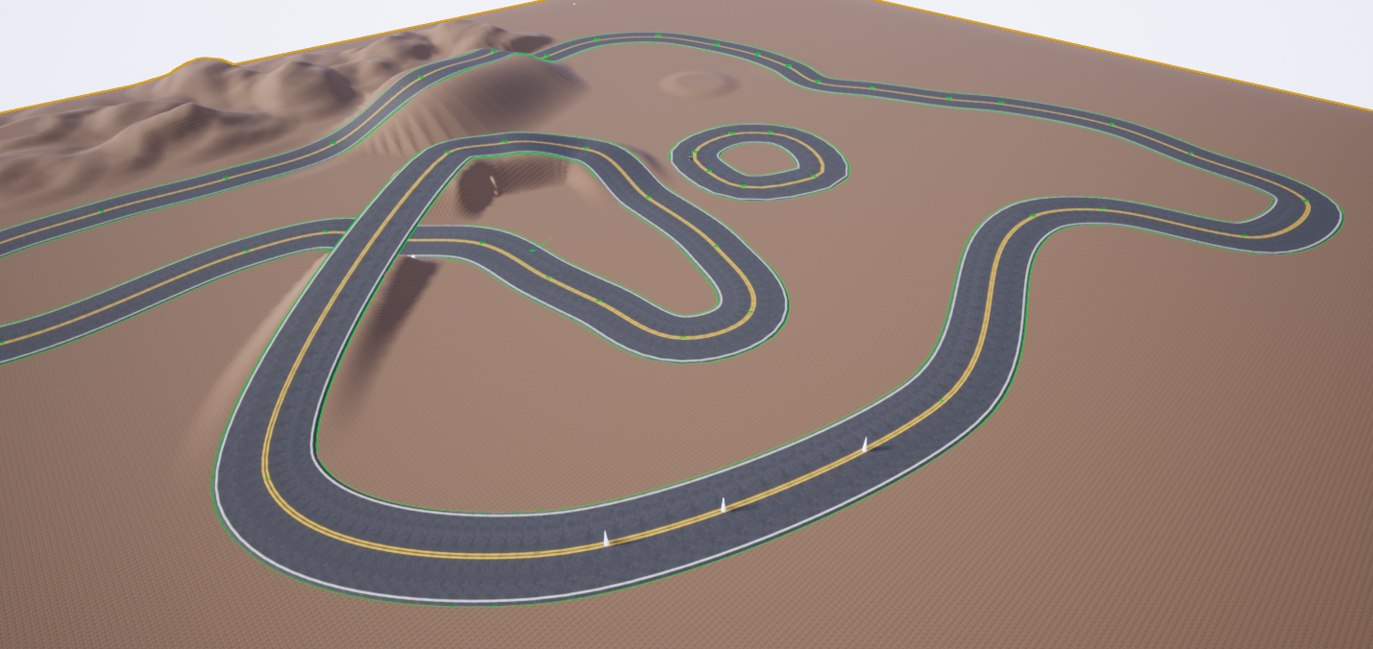
Simulationsumgebung
Ziel: Straße erstellen
Mit „Landscape“> „Spline“: >nackte Strecke erstellt
Mesh für die Straße die Map eingebunden
Streckensegmente mit Hindernissen
Unebene Streckensegmente
Ausblick: 1. Landschaft wird noch schöner gestaltet
2. Automatische Fahrt muss noch ergänzt werden

Slide 14
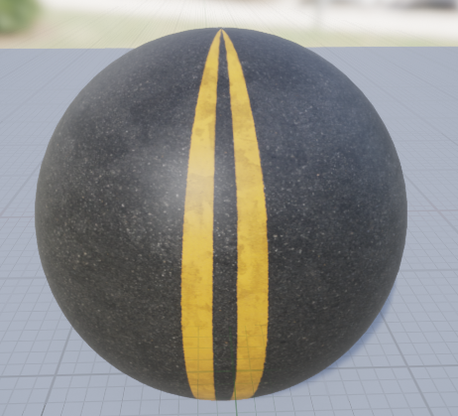
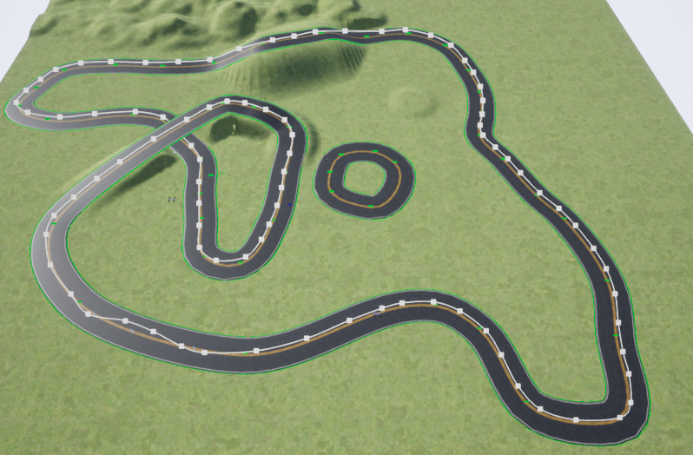
Simulationsumgebung
Ziel: Ein Rundkurs
Mit „Landscape“> „Spline“
Mesh für die Straße die Map eingebunden
Streckensegmente mit Hindernissen
Unebene Streckensegmente
Ausblick:
Landschaft wird noch schöner gestaltet (Gebirge)
Weitere Kameraperspektiven
Dokumentation

Slide 15
→Demonstration

